Slide 1
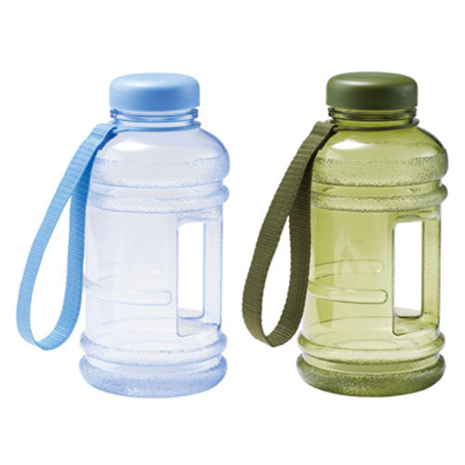


【提案書】
大容量アクティブボトル1.0L
特徴
1.0Lサイズでたっぷりの飲料を持ち運びたい場合に有効なボトルです。ストラップ付の上、本体には持ち手部分もあるため、その名のとおりアクティブに使えます。防災グッズとしてもおすすめ。
納期
納期スペース
仕様
カラー展開：2色取混ぜ(グリーン・ブルー)
素材：材質：PET･PP･PE･シリコン
サイズ：φ102×209mm
容量：1L
包装：包装袋
お見積
お見積りスペース

